Slide 1
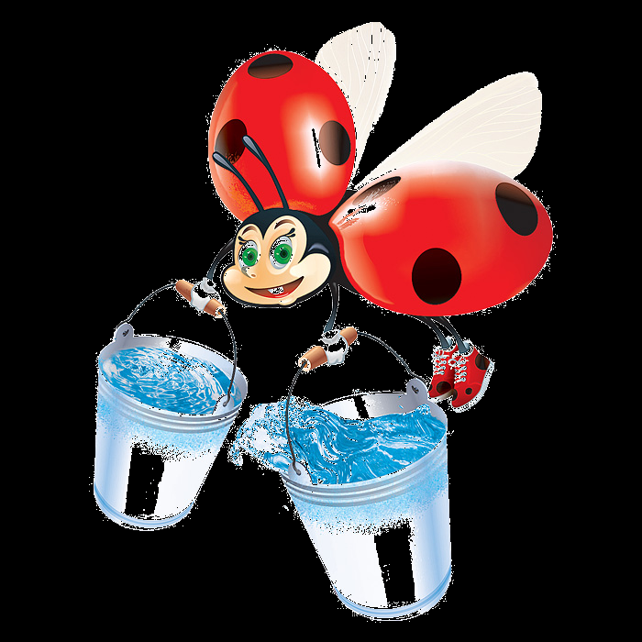
Ро – ро – ро – наливаю воду я в ведро

Slide 2
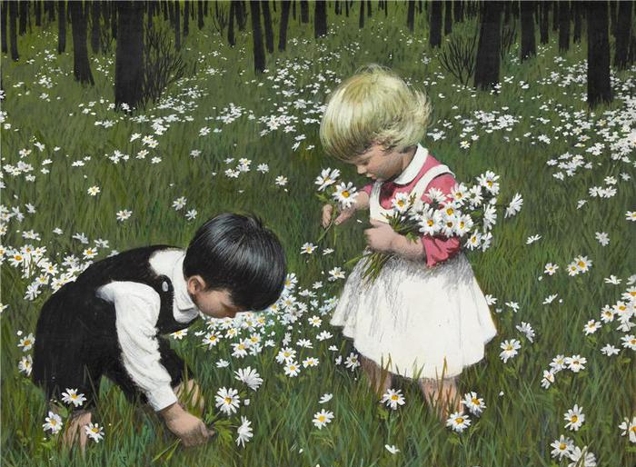
Ру – ру – ру – букет для мамы соберу

Slide 3

Ры – ры – ры – закусали комары

Slide 4

Ре – ре – ре – рыба плещется в воде

